Slide 1





we watch, even in the dark®
GEORGE ZICA
CySA+ ; OSWP; ZCNE in Security Lv. 2; ACE-T™ Level 10
0724 348 669
george.zica@itlab.ro

Slide 2
Suntem o companie IT specializată în soluții de apărare cibernetică, dedicată protejării afacerilor împotriva amenințărilor digitale.
Oferim suport complet în răspunsul la incidente de securitate, investigăm și urmărim sursa atacurilor, închidem breșele și restabilim siguranța sistemelor.
În plus, oferim servicii de consultanță pentru dezvoltarea de strategii personalizate de securitate cibernetică, adaptate nevoilor și riscurilor specifice fiecărui client.
Implementăm un portofoliu extins de soluții avansate de securitate cibernetică, menite să protejeze infrastructura IT la nivel strategic și operațional.
De asemenea, furnizăm soluții robuste de Business Continuity și Disaster Recovery (BCDR), testate și validate în medii de producție, asigurând continuitatea operațională și reziliența afacerii în fața incidentelor critice.
we watch, even in the dark ®

Slide 3
11 ANI IN 5 MINUTE
IMPLEMENTAM AUTOTASK PSA
PARTENERIAT ZYXEL NETWORKS
2014
2015
2019
2015
2016
IMPLEMENTAM RMM
INTEGRAM RMM CU AV NEXT GEN SI CU PSA
IMPLEMENTAM SOLUTIA
BCDR SI O INTEGRAM IN RMM

Slide 4
11 ANI IN 5 MINUTE
INVATARE CONTINUA: TRAINING-URI CYBER SECURITY, CTF, SIMULARI DE ATACURI SI CONTRACARAREA LOR
IMPLEMENTAM SOLUTIE ANTI PHISHING CYBERFISH (ML based) SI O INTEGRAM IN PSA
2020
2020
2021
2020
2021
IMPLEMENTAM ENDPOINT BACKUP PENTRU STATII DE LUCRU
PARTENERIAT SOPHOS - EDR
IMPLEMENTAM ANTI RANSOMWARE CU IZOLARE AUTOMATA A TINTEI

Slide 5
11 ANI IN 5 MINUTE
IMPLEMENTAM SaaS BACKUP & DEFENSE PENTRU Microsoft 365
PLATFORMA CYBER THREAT INTELLIGENCE
2023
2024
2024
2023
2024
IMPLEMENTAM CYRSIMA
IMPLEMENTAM BCDR PENTRU MICROSOFT AZURE
ACTIVE CYBER DEFENSE

Slide 6
11 ANI IN 5 MINUTE
MARTIE – CENTRU DE TRAINING CYBERSECURITY
SEPTEMBRIE – PARTENERIAT WITHSECURE EDR
2025
2025
2025
2025
2025
IANUARIE – IMPLEMENTAM NOUA SOLUTIE DE RMM & PSA
SEPTEMBRIE – PARTENERIAT
PUSH SECURIY
DECEMBRIE - TBA

Slide 7
ECOSISTEMUL NOSTRU DE SECURITATE
Ecosistemul nostru se bazează pe două principii fundamentale:
„Believe, but research” – Ne construim relațiile pe încredere, dar întotdeauna validăm și verificăm constant toate datele.
„Dance like no one is watching, encrypt like everyone is watching” – Ne asigurăm că orice informație critică este protejată, indiferent de scenariul în care ne aflăm.
we watch, even in the dark ®

Slide 8
ECOSISTEMUL NOSTRU DE SECURITATE — UN SCUT COMPLEX ȘI CONTINUU
Principalii pioni:
Monitorizare si management de la distanta (RMM) cu monitorizare 24/7
Unified Security Gateways
EDR (Endpoint Detection and Response)
Continuitatea afacerii si recuperarea in caz de dezastru (BCDR)
Managementul riscului cibernetic
Anti-Phishing
Dark Web Monitoring
Threat Intelligence
Active Cyber Defense & Cyber Deception
Gândiți-vă la ecosistemul nostru ca la un organism viu, construit pe tehnologie, dar alimentat de expertiză și inteligență. Fiecare componentă contribuie la un scut continuu, menit să vă ofere nu doar protecție, ci și siguranța că afacerea dvs. poate inova și prospera.

Slide 9
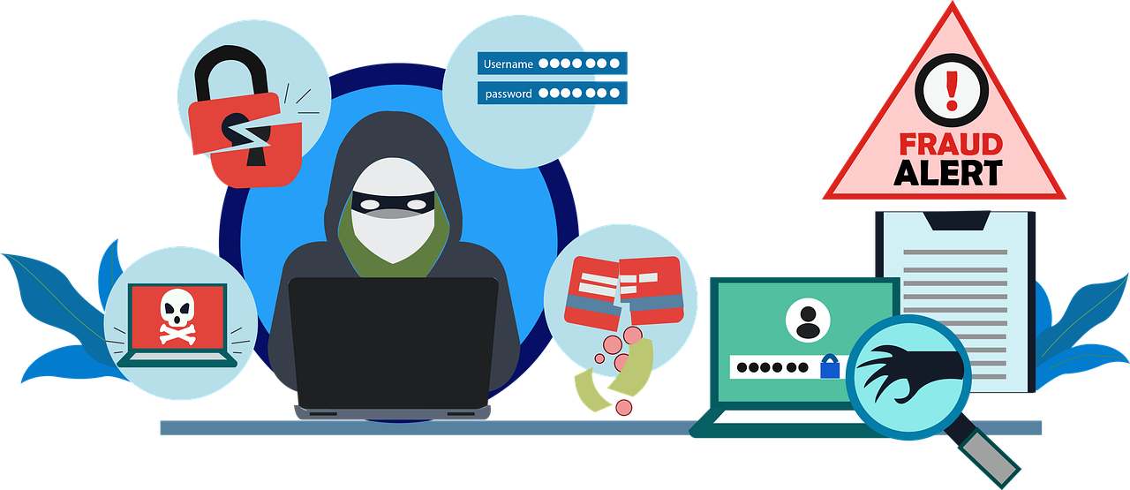
ECOSISTEMUL NOSTRU DE SECURITATE — UN SCUT COMPLEX ȘI CONTINUU
Fiecare dintre aceste soluții lucrează împreună pentru a oferi protecție, continuitate și vizibilitate în toate zonele sensibile ale infrastructurii dvs.
Tehnologia noastră este orientată către un singur scop: să prevenim riscurile, să detectăm amenințările și să asigurăm reziliența afacerii.
Sursa imaginii: www.pixabay.com

Slide 10
we watch, even in the dark ®
*
*
*
informatii criptate
informatii pierdute
informatii exfiltrate
* In ultimele 72 de luni, statistica valabila doar pentru infrastructurile IT / echipamentele care beneficiaza de toate serviciile oferite de ITLab Services & Security.

